Slide 1
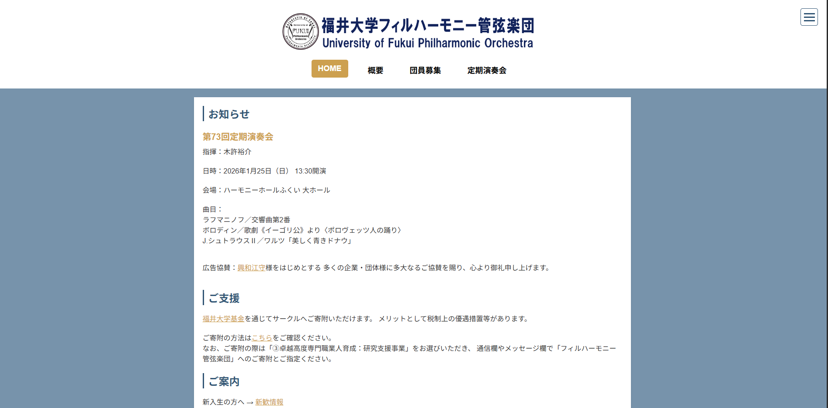

Slide 2


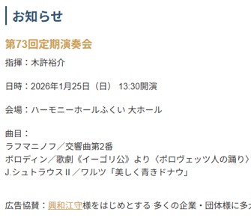







福井最古のオーケストラとして活動しています
演奏依頼はこちらまで

